Slide 1





TRƯỜNG TIỂU HỌC HÒA THẮNG 1
CHÀO MỪNG QUÝ THẦY CÔ
VỀ DỰ GIỜ THĂM LỚP
Môn Tiếng Việt lớp 3
Bài đọc 1: SÔNG QUÊ (Tiết 1)
Giáo viên: Võ Thị Thanh Lam
Lớp: 3B

Slide 2

Thứ tư ngày 5 tháng 02 năm 2025
Tiếng Việt

Slide 3


















Khởi động
Notes:
Bài giảng được thiết kế bởi: Vũ Hồng

Slide 4



Slide 5


Slide 6
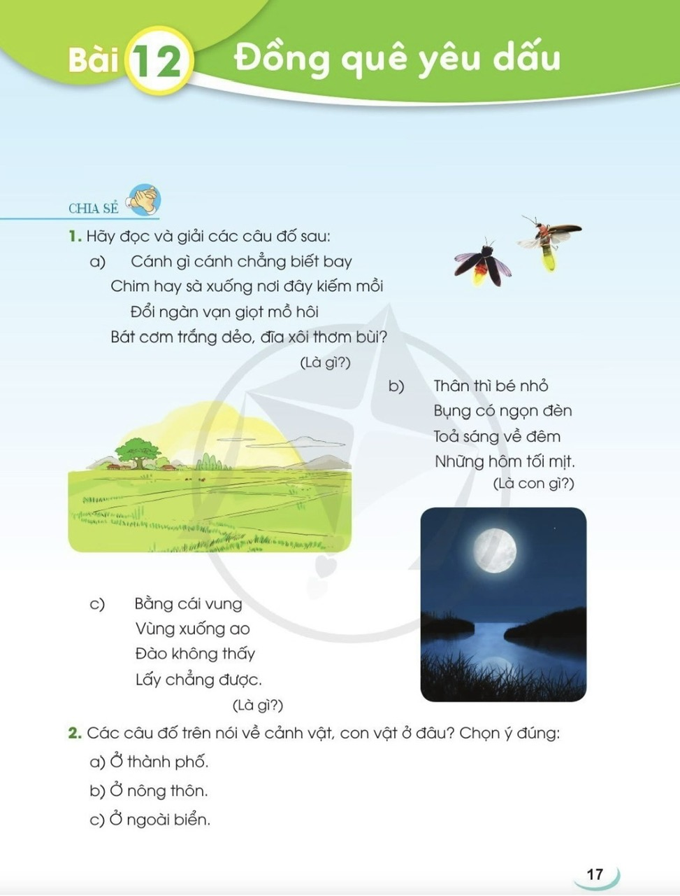
Thứ tư ngày 24 tháng 01 năm 2024
Tiếng Việt

Slide 7
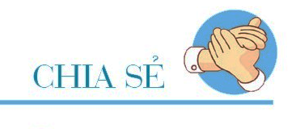
Thứ tư ngày 24 tháng 01 năm 2024
SGK/17
Tiếng Việt

Slide 8


Slide 9

Thứ tư ngày 24 tháng 1 năm 2024
Môn: Tiếng Việt
Thảo luận theo
NHÓM 6
Thời gian 2’
Hết giờ
1
2
3
4
5
6
7
8
9
10

Slide 10


Chia sẻ
chơi:
Trò
PHỎNG
VẤN.

Slide 11


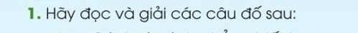
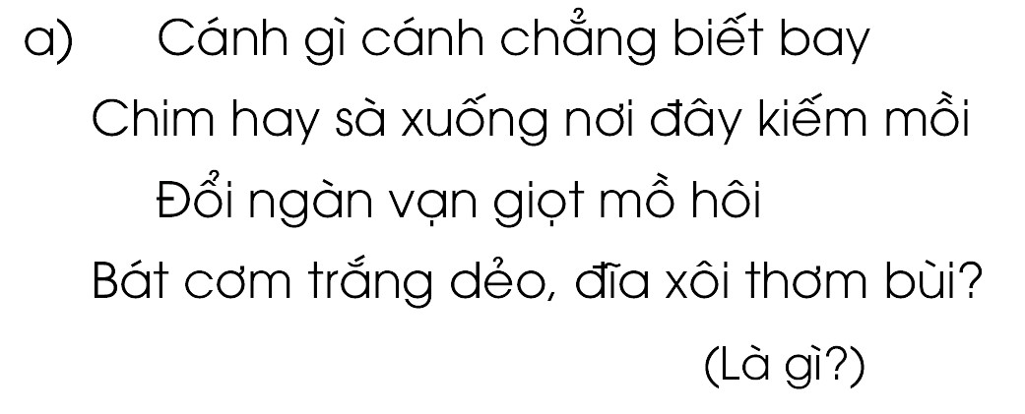

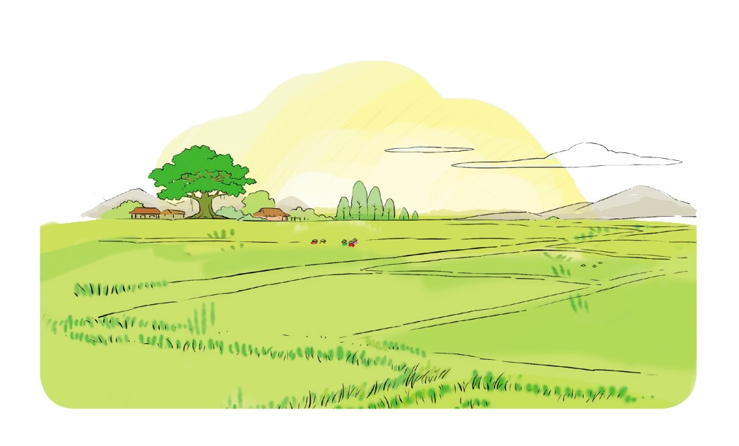



Đáp án:
Cánh đồng

Slide 12
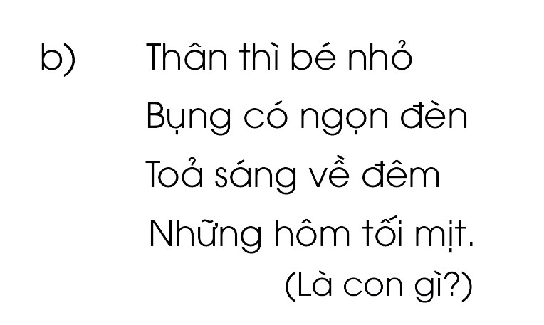
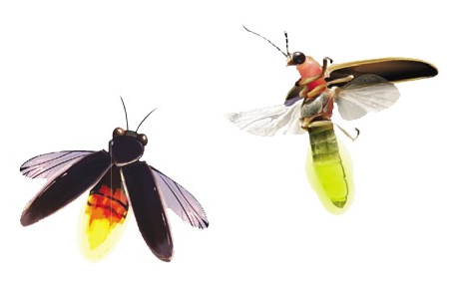
Đáp án: Con đom đóm

Slide 13
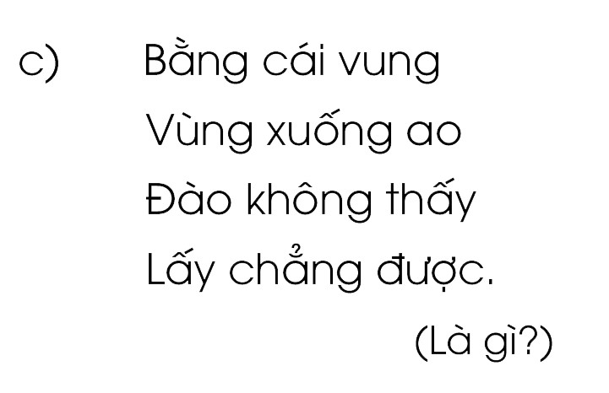

Đáp án: Mặt trăng

Slide 14



Slide 15




2. Các câu đố trên nói về cảnh vật, con vật ở đâu? Chọn ý đúng:
A. Ở thành phố
B. Ở nông thôn
C. Ở ngoài biển

Slide 16
2. Các câu đố trên nói về cảnh vật, con vật ở đâu? Chọn ý đúng:
A. Ở thành phố
B. Ở nông thôn
C. Ở ngoài biển

Slide 17


Slide 18

Thứ tư ngày 24 tháng 01 năm 2024
SGK: 18
Tiếng Việt:
Bài 12: ĐỒNG QUÊ YÊU DẤU
Bài đọc 1:
Sông quê
  Nguyễn Liên Châu
*Luyện đọc:
*Tìm hiểu bài:

Slide 19
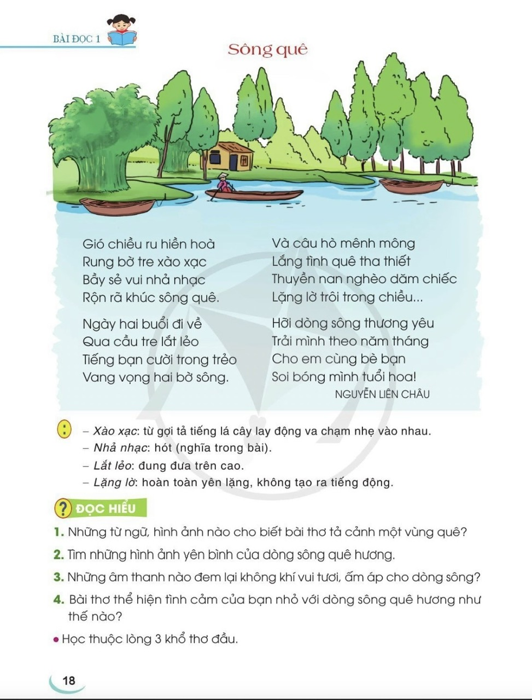
1
3
4
2

Slide 20

SGK: 18
Thứ tư ngày 24 tháng 01 năm 2024
Tiếng Việt:
Bài 12: ĐỒNG QUÊ YÊU DẤU
Bài đọc 1:
Sông quê
  Nguyễn Liên Châu
*Luyện đọc:
*Tìm hiểu bài:
Từ:
xào xạc
rộn rã
vang vọng
thuyền nan
soi
Xào xạc
Nhả nhạc
Lắt lẻo
Lặng lờ

Slide 21
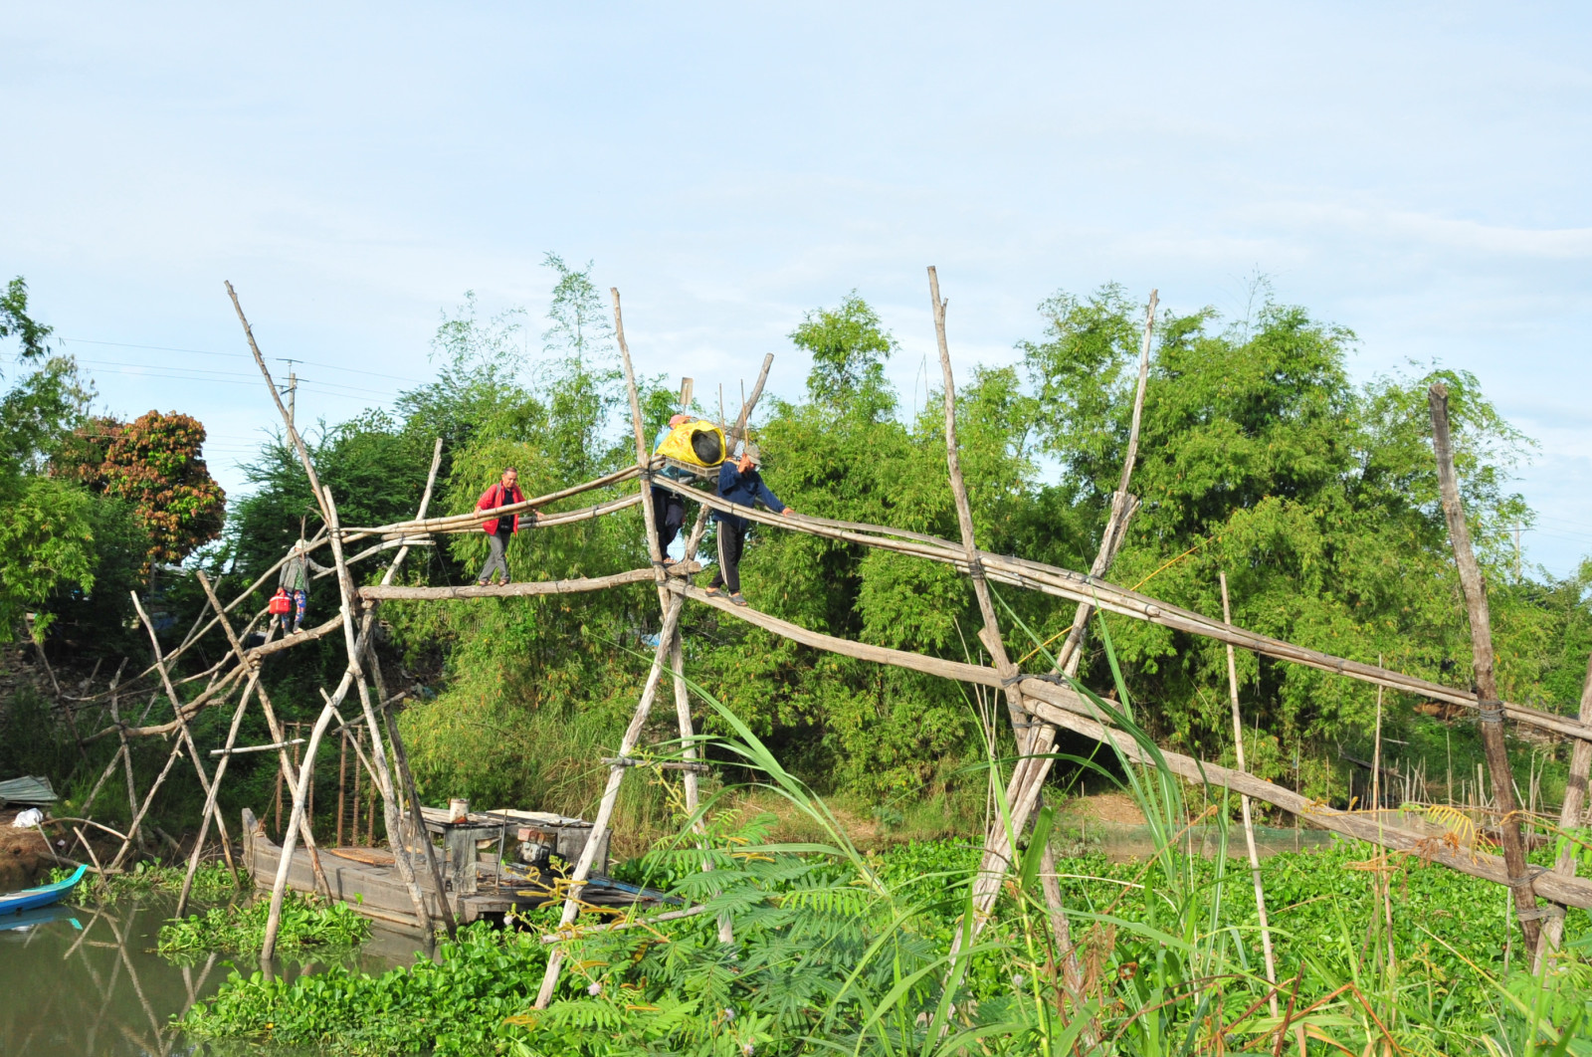
Lắt lẻo: đung đưa trên cao.

Slide 22
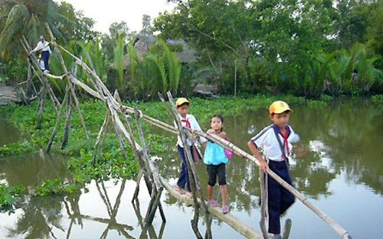
Lắt lẻo: đung đưa trên cao.

Slide 23
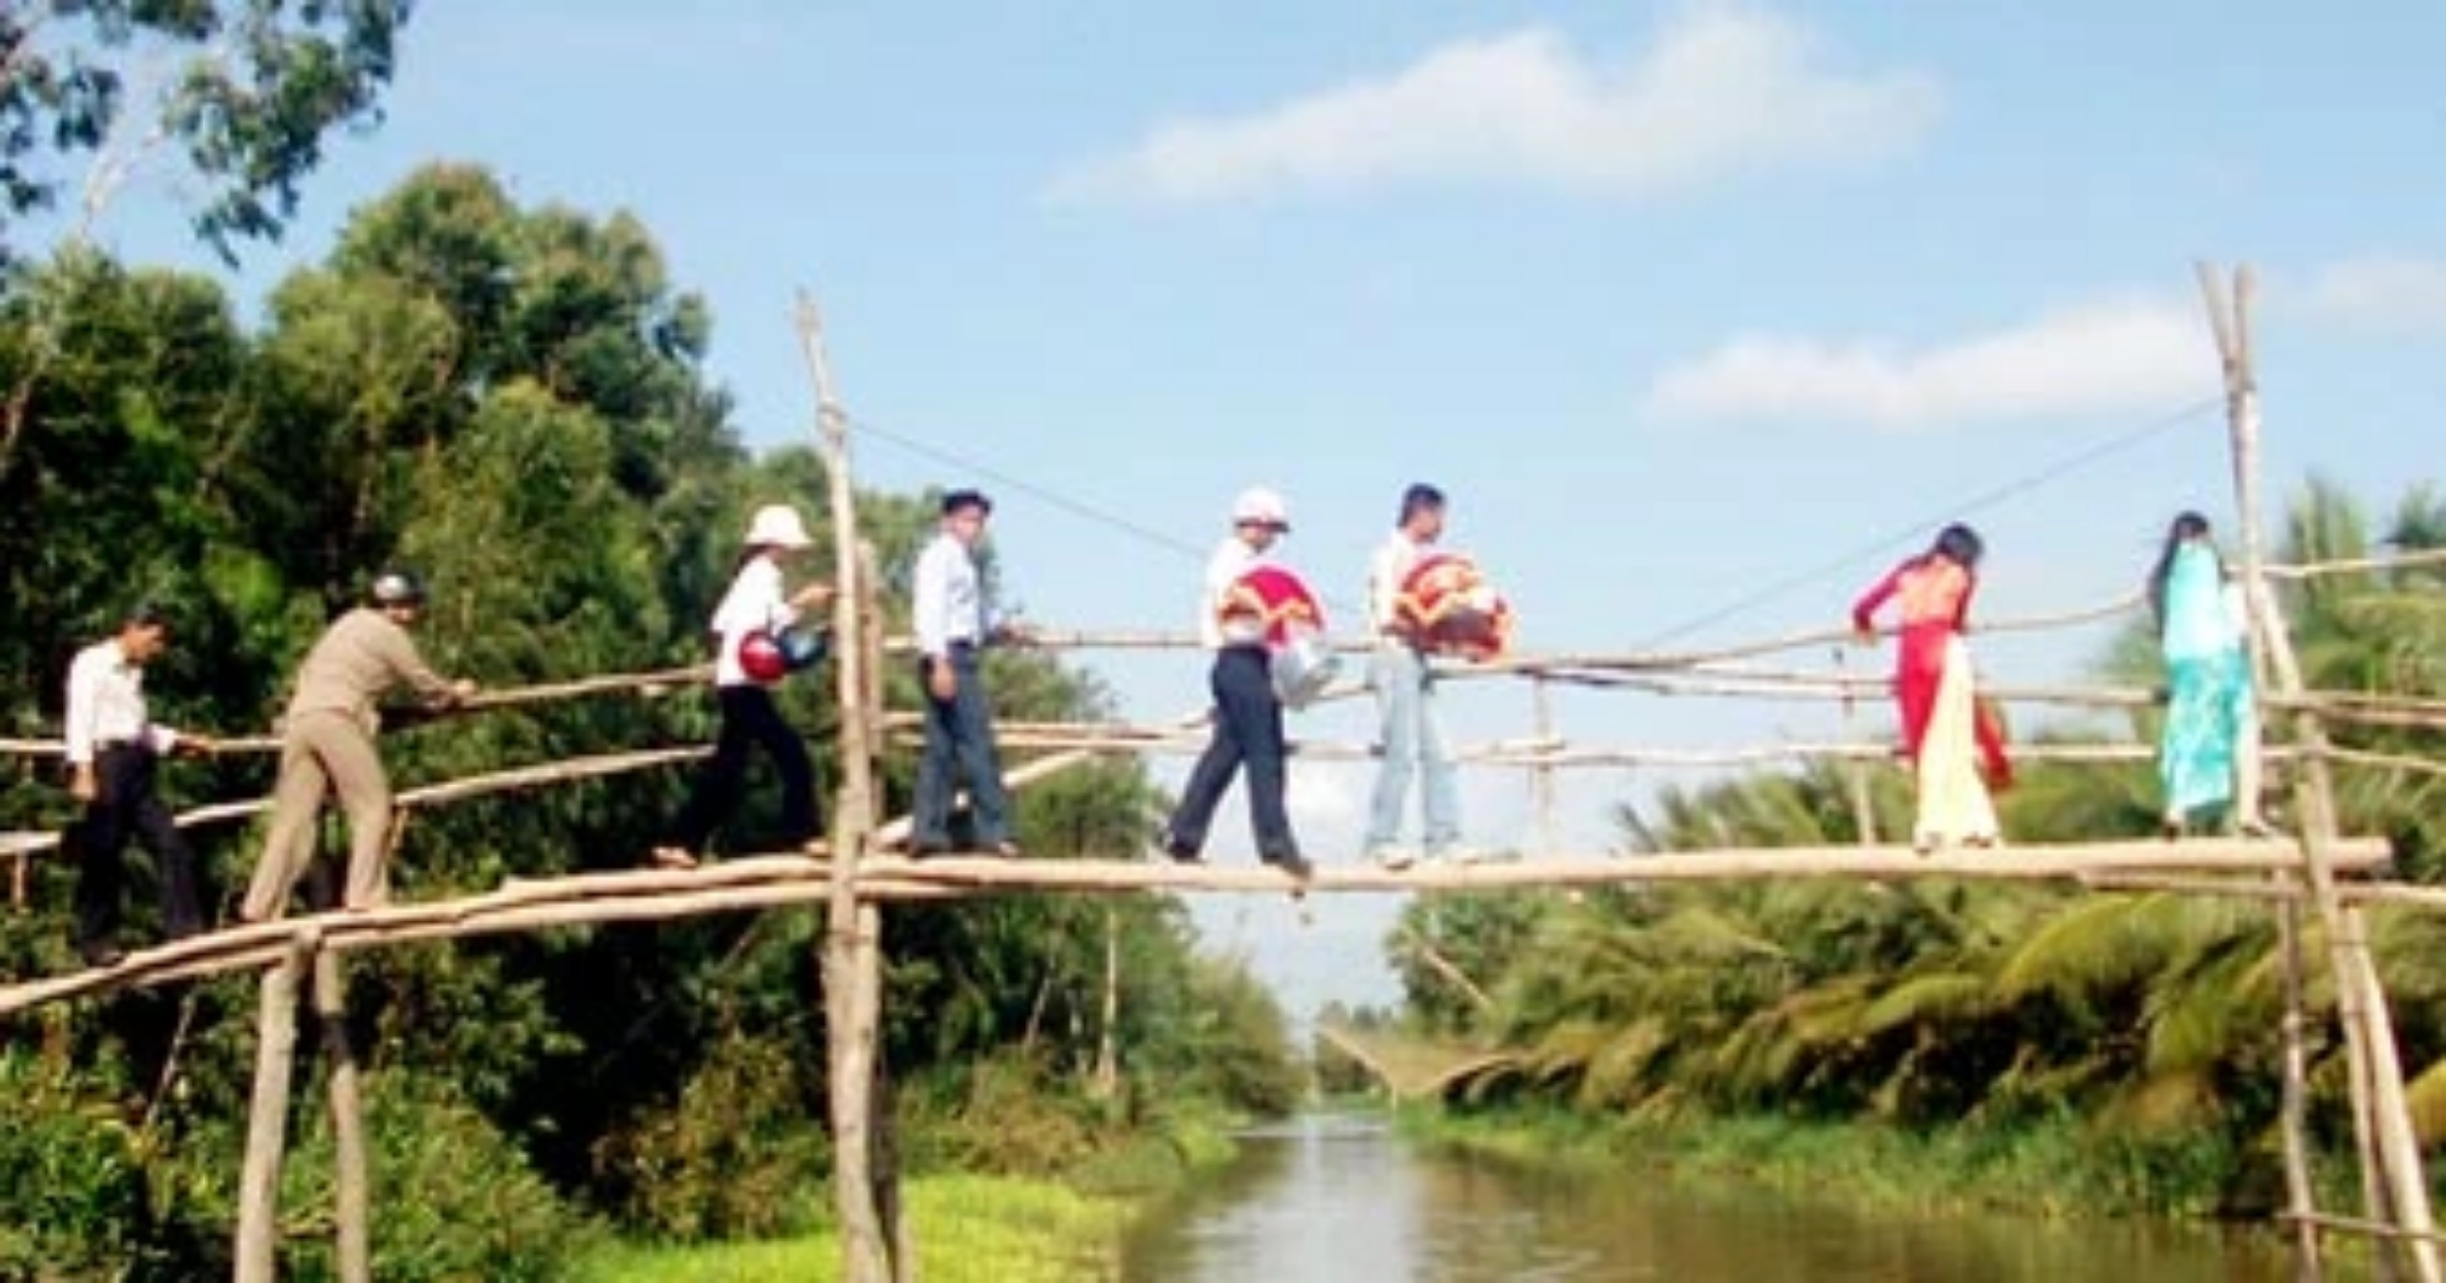
Lắt lẻo: đung đưa trên cao.

Slide 24
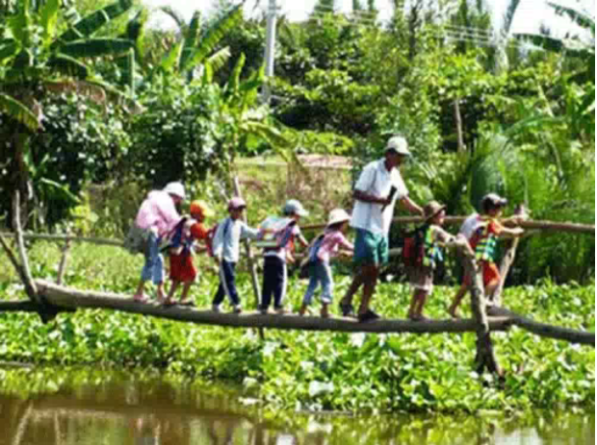
Lắt lẻo: đung đưa trên cao.

Slide 25
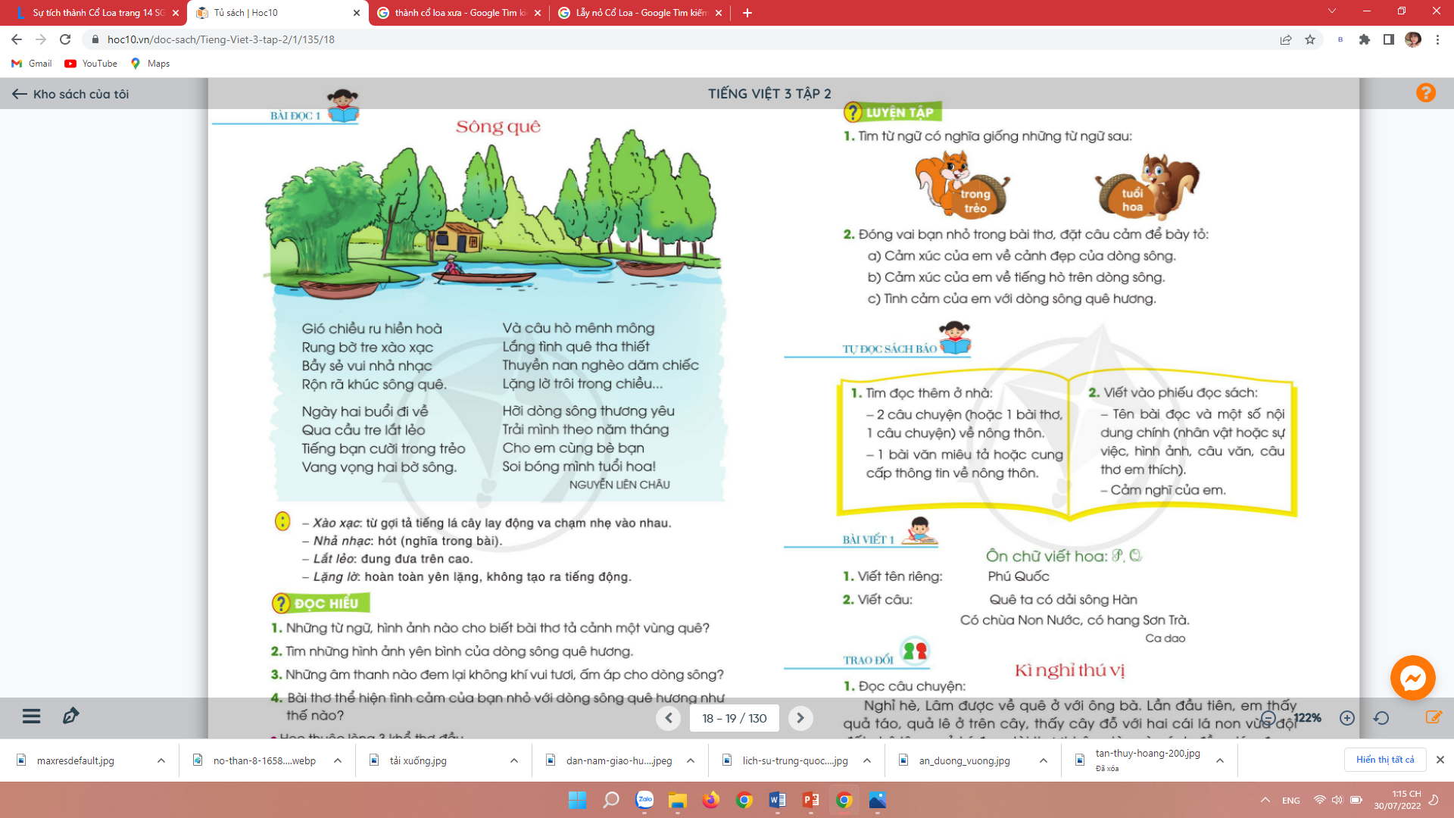
Lặng lờ: hoàn toàn yên lặng, không tạo ra tiếng động.

Slide 26
Thứ tư ngày 24 tháng 01 năm 2024
Tiếng Việt:
Bài 12: ĐỒNG QUÊ YÊU DẤU
Bài đọc 1:
Sông quê
  Nguyễn Liên Châu
*Luyện đọc:
*Tìm hiểu bài:
Từ:
- xào xạc, rộn rã, vang vọng, thuyền nan, soi bóng.
Xào xạc
Nhả nhạc
Câu:
Hỡi dòng sông thương yêu
Trải mình theo năm tháng
Cho em cùng bè bạn
Soi bóng mình tuổi hoa!
Lắt lẻo
/
/
/
/
Lặng lờ
/
/
/
//

Slide 27


ĐỌC NHÓM ĐÔI

Slide 28
THI ĐỌC HAY
ĐỌC ĐỒNG THANH

Slide 29
Thứ tư ngày 24 tháng 01 năm 2024
Tiếng Việt:
Bài 12: ĐỒNG QUÊ YÊU DẤU
Bài đọc 1:
Sông quê
  Nguyễn Liên Châu
*Luyện đọc:
*Tìm hiểu bài:
Từ:
- xào xạc, rộn rã, vang vọng, thuyền nan, soi bóng.
- Xào xạc
- Nhả nhạc
Câu:
- Lắt lẻo
Hỡi dòng sông thương yêu
Trải mình theo năm tháng
Cho em cùng bè bạn
Soi bóng mình tuổi hoa!
/
/
- Lặng lờ
/
/
/
/
/
//

Slide 30

XIN CHÂN THÀNH CẢM ƠN
QUÝ THẦY CÔ GIÁO VÀ CÁC EM
Notes:
30

